Slide 1
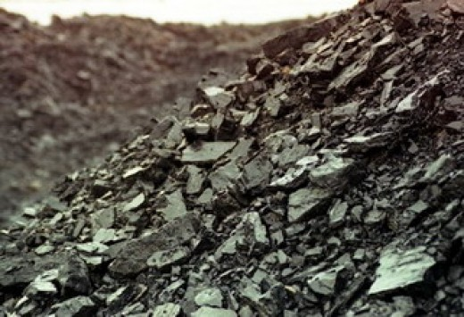
Кам'яне вугі́лля

Slide 2
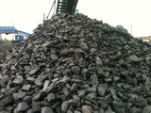
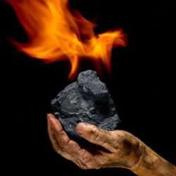
Кам’яне вугілля — осадова порода, що є продуктом глибокого розкладу решток рослин (дерев’янистих папоротей, хвощів і плаунів, а також перших голонасінних рослин). Більшість покладів кам’яного вугілля було утворено в палеозої, головним чином у кам’яновугільний період, приблизно 300-350 мільйонів років тому

Slide 3
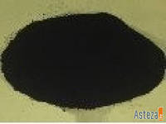
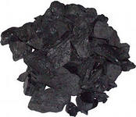
Характеристика
Щільна порода чорного, іноді сіро-чорного кольору. Блиск смоляний або металічний. В органічній речовині кам'яного вугілля міститься 75-92 % вуглецю, 2,5-5,7 % водню, 1,5-15 % кисню. Містить 2-48 % летких речовин. Вологість 1-12 %. Вища теплота згоряння в перерахунку на сухий беззольний стан 30,5-36,8 МДж/кг.
вуглець

Slide 4
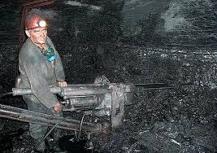
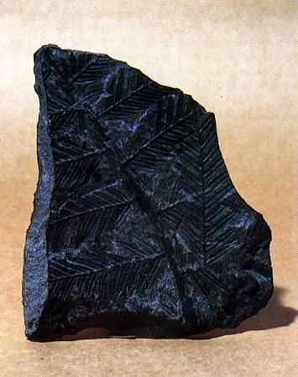
Залягає кам'яне вугілля у формі пластів і лінзовидних покладів різної потужності (від десятків см до декількох десятків і сотень м) на різних глибинах (від виходів на поверхню до 2500 м і глибше).

Slide 5
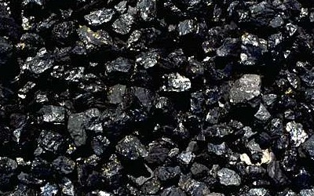
Кам'яне вугілля характеризується нейтральним складом органічної маси. Воно не реагує зі слабими лугами ні в звичайних умовах, ні під тиском. Бітуми кам'яного вугілля, на відміну від вугілля бурого, представлені переважно сполуками ароматичної структури. У кам'яному вугіллі не виявлені жирні кислоти і естери, мало сполук зі структурою парафінів.

Slide 6
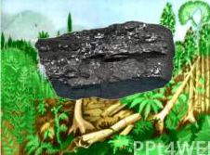
Утворення
Кам'яне вугілля утворилося з продуктів розкладу органічних залишків рослин, що зазнали зміни (метаморфізм) в умовах високого тиску навколишніх порід земної кори і порівняно високої температури.

Slide 7

Різновиди вугілля
блискуче
напівблискуче
матове
напівматове
Кам'яне вугілля розділяють

Slide 8
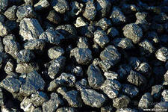
Класифікація кам'яного вугілля
за речовинним складом,
петрографічним складом,
генетичні,
хіміко-технологічні,
промислові
змішані.

Slide 9
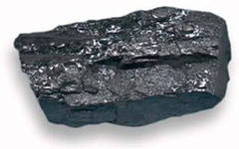
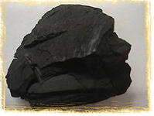
Використання
Кам'яне вугілля використовується як технологічна, енерго-технологічна і енергетична сировина, при виробництві коксу і напівкоксу з отриманням великої кількості хімічних продуктів на основі яких одержують добрива, пластмаси, синтетичні волокна, лаки, фарби і т.і.
Один з найперспективніших напрямів використання кам'яного вугілля — скраплення (зрідження) — гідрогенізація вугілля з отриманням рідкого палива.

Slide 10

Презентацію виконала
Учениця 11-А класу
Конюх Анастасія

Slide 11

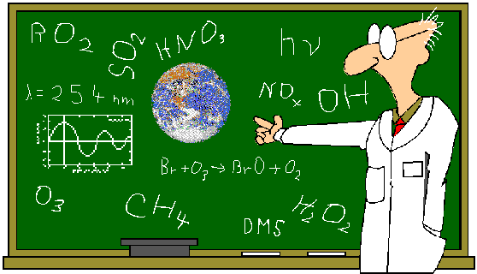
Дякую за увагу!!!

